Slide 1
Projektnetværk Vandkvalitet der BAT’er
Temadag: Regnvandshåndtering og samfundsøkonomisk værktøj ved Cost to Cost Climate Change (C2C)
27. September 2021
Katrine Nielsen, Teknologisk Institut

Slide 2
Projektnetværk – Regnkvalitet der BAT’er
Oprettet i start af 2020 og er sat til at løbe til og med 2021
Planer om at fortsætte netværket efter 2021
Netværket består af deltagere fra 12 kommuner, 14 forsyninger, 4 producenter, 3 rådgivere og 4 vidensinstitutioner fra hele landet.
FORMÅL
Projektnetværket har bla til formål at bidrage til løsning af flere problemstillinger inden for rensning af regnafstrømning.
Samt at give medarbejdere i forsyninger, miljømedarbejdere, producenter og rådgivere, et forbedret grundlag for arbejdet med at planlægge og myndighedsbehandle lokal afledning af regnvand og udvikle renseløsninger.
Det langsigtede mål er en dag at kunne have et katalog, evt. i form af en Rørcenteranvisning, over veldokumenterede rense-løsninger til regnafstrømning, som sørger for at regnafstrømning ikke udgør en risiko for det samlede vandmiljø. Det arbejder vi hen imod, men det kræver en samlet national koordinering.

Slide 3
Netværket
Workshop 4
Revidering af
Vejledning
15.4.2021
Her er vi i dag
Workshop 1
Kortlægning
25.2.2020
Workshop 5
Forankring
8.10.2021
Workshop 2
Fokus
29.4.2020
Workshop 3
Ny testproced.
18.9.2020

Slide 4
Netværket
Workshop 4
Revidering af
Vejledning
15.4.2021
Her er vi i dag
Workshop 1
Kortlægning
25.2.2020
Workshop 5
Forankring
8.10.2021
Workshop 2
Fokus
29.4.2020
Workshop 3
Ny testproced.
18.9.2020

Slide 5
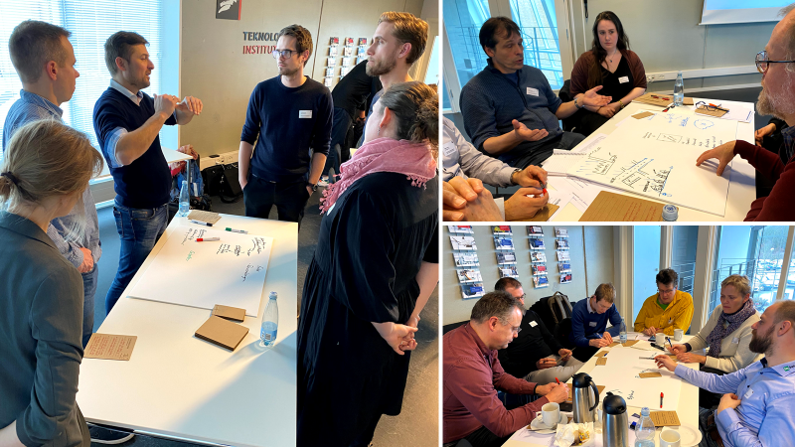
Netværket
Workshop 4
Revidering af
Vejledning
15.4.2021
Her er vi i dag
Workshop 1
Kortlægning
25.2.2020
Workshop 5
Forankring
8.10.2021
Workshop 2
Fokus
29.4.2020
Workshop 3
Ny testproced.
18.9.2020

Slide 6
Netværket
Workshop 4
Revidering af
Vejledning
15.4.2021
Her er vi i dag
Fokus på testprocedure og opstart af arbejdsgruppe
Workshop 1
Kortlægning
25.2.2020
Workshop 5
Forankring
8.10.2021
Workshop 2
Fokus
29.4.2020
Workshop 3
Ny testproced.
18.9.2020

Slide 7
Netværket
Workshop 4
Revidering af
Vejledning
15.4.2021
Her er vi i dag
Workshop 1
Kortlægning
25.2.2020
Workshop 5
Forankring
8.10.2021
Workshop 2
Fokus
29.4.2020
Workshop 3
Ny testproced.
18.9.2020

Slide 8
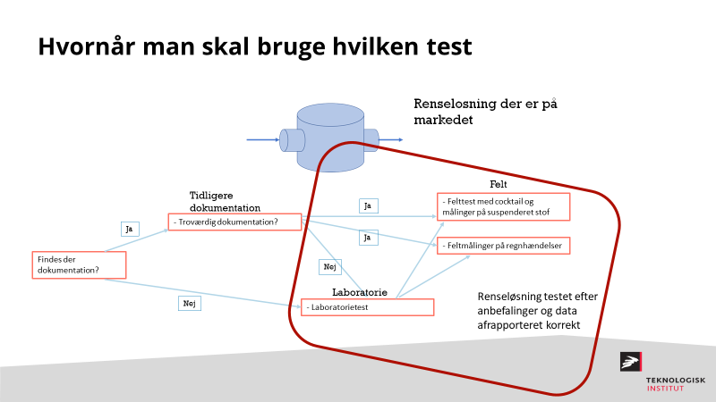
Netværket
Workshop 4
Revidering af
Vejledning
15.4.2021
Her er vi i dag
Workshop 1
Kortlægning
25.2.2020
Workshop 5
Forankring
8.10.2021
Workshop 2
Fokus
29.4.2020
Workshop 3
Ny testproced.
18.9.2020

Slide 9
Netværket
Workshop 4
Revidering af
Vejledning
15.4.2021
Her er vi i dag
Workshop 1
Kortlægning
25.2.2020
Workshop 5
Forankring
8.10.2021
Workshop 2
Fokus
29.4.2020
Workshop 3
Ny testproced.
18.9.2020

Slide 10
Gået fra Notat til Vejledning
Denne vejledning er udarbejdet af ’Projektnetværket – Regnkvalitet der BAT’er’– ledet af Teknologisk Institut, og forankret under det Nationale Netværk for Klimatilpasning, DNNK. Projektnetværket har til formål at bidrage til løsning af flere problemstillinger inden for rensning af regnafstrømning. Herunder problemstillingen:
Mangel på national procedure for test af renseløsninger til regnafstrømning.
Projektnetværket har haft deltagelse af 12 kommuner, 14 forsyninger, 4 producenter, 3 rådgivere og 3 vidensinstitutioner fra hele landet. Derudover har Miljøstyrelsen, Spildevandskomitéen og KL fulgt projektet og deltaget i workshops og møder.
En arbejdsgruppe bestående af repræsentanter fra kommuner, forsyninger, producenter og vidensinstitutioner, har arbejdet med udformning af denne vejledning indeholdende beskrivelse af test for renseløsninger til regnafstrømning. Arbejdet, udført af arbejdsgruppen, er undervejs blevet fremlagt til og evalueret af hele projektnetværket.

Slide 11
Test niveauer
De forskellige test er blevet præciseret
Type af test | Testmedie | Type | Foreslået brugt
Laboratorietest | Regnvands-cocktail | Minimodel, pilotanlæg i laboratoriet (eller test af sorbent) | Når der ikke findes eller der er utilstrækkelig/sparsom information om renseløsningens renseevne, startes der op med laboratorietest. Følges op med test i felten. Brugen af laboratorietest giver en god forståelse for renseevnen og man har bedre kontrol over processerne og prøvetagningen er derved behæftet med færre usikkerheder end i felten.
Pilottest – Pilotanlæg eller fuldskalaanlæg | Regnvands-cocktail og Regn-hændelser | Test af pilotanlæg ved anvendelse af regnvandscocktail samt målinger på suspenderet stof ved rigtige regnhændelser. | Når der forefindes tilstrækkelig viden fra tidligere undersøgelser enten modeller, laboratorietest eller andet steds fra. Udover den foreslåede cocktail kan særlige interessante stoffer også undersøges. Brugen af regnvandscocktail frem for brugen af regnhændelser, giver mulighed for at teste på forudbestemte koncentrationer, samt man ikke er afhængig af vind og vejr. Desuden kan man tilsætte stoffer i koncentrationer som man er sikker på, er over detektionsgrænsen, og dermed teste anlægget i et ’worst case scenario’. Test på suspenderet stof foretages på regnhændelser og frarådes foretaget sammen med regnvandscocktailen, da stofferne vil sorber til partiklerne og derved give et forkert resultat.
Feltmålinger – Pilotanlæg eller fuldskalaanlæg | Regn-hændelser | Målinger på regnhændelser i pilot- eller fuldskalaanlæg i felten | Når renseløsningen har været igennem laboratorietest og evt. pilottest. Feltmålingerne skal bruges til at vise renseløsningens renseeffekt i hverdagssituationer. I feltmålinger, skal der som minimum måles på de samme parametre som i laboratorietest og pilottest.

Slide 12
Test niveauer
De forskellige test er blevet præciseret
Type af test | Testmedie | Type | Foreslået brugt
Laboratorietest | Regnvands-cocktail | Minimodel, pilotanlæg i laboratoriet (eller test af sorbent) | Når der ikke findes eller der er utilstrækkelig/sparsom information om renseløsningens renseevne, startes der op med laboratorietest. Følges op med test i felten. Brugen af laboratorietest giver en god forståelse for renseevnen og man har bedre kontrol over processerne og prøvetagningen er derved behæftet med færre usikkerheder end i felten.
Pilottest – Pilotanlæg eller fuldskalaanlæg | Regnvands-cocktail og Regn-hændelser | Test af pilotanlæg ved anvendelse af regnvandscocktail samt målinger på suspenderet stof ved rigtige regnhændelser. | Når der forefindes tilstrækkelig viden fra tidligere undersøgelser enten modeller, laboratorietest eller andet steds fra. Udover den foreslåede cocktail kan særlige interessante stoffer også undersøges. Brugen af regnvandscocktail frem for brugen af regnhændelser, giver mulighed for at teste på forudbestemte koncentrationer, samt man ikke er afhængig af vind og vejr. Desuden kan man tilsætte stoffer i koncentrationer som man er sikker på, er over detektionsgrænsen, og dermed teste anlægget i et ’worst case scenario’. Test på suspenderet stof foretages på regnhændelser og frarådes foretaget sammen med regnvandscocktailen, da stofferne vil sorber til partiklerne og derved give et forkert resultat.
Feltmålinger – Pilotanlæg eller fuldskalaanlæg | Regn-hændelser | Målinger på regnhændelser i pilot- eller fuldskalaanlæg i felten | Når renseløsningen har været igennem laboratorietest og evt. pilottest. Feltmålingerne skal bruges til at vise renseløsningens renseeffekt i hverdagssituationer. I feltmålinger, skal der som minimum måles på de samme parametre som i laboratorietest og pilottest.

Slide 13
Test niveauer
De forskellige test er blevet præciseret
Type af test | Testmedie | Type | Foreslået brugt
Laboratorietest | Regnvands-cocktail | Minimodel, pilotanlæg i laboratoriet (eller test af sorbent) | Når der ikke findes eller der er utilstrækkelig/sparsom information om renseløsningens renseevne, startes der op med laboratorietest. Følges op med test i felten. Brugen af laboratorietest giver en god forståelse for renseevnen og man har bedre kontrol over processerne og prøvetagningen er derved behæftet med færre usikkerheder end i felten.
Pilottest – Pilotanlæg eller fuldskalaanlæg | Regnvands-cocktail og Regn-hændelser | Test af pilotanlæg ved anvendelse af regnvandscocktail samt målinger på suspenderet stof ved rigtige regnhændelser. | Når der forefindes tilstrækkelig viden fra tidligere undersøgelser enten modeller, laboratorietest eller andet steds fra. Udover den foreslåede cocktail kan særlige interessante stoffer også undersøges. Brugen af regnvandscocktail frem for brugen af regnhændelser, giver mulighed for at teste på forudbestemte koncentrationer, samt man ikke er afhængig af vind og vejr. Desuden kan man tilsætte stoffer i koncentrationer som man er sikker på, er over detektionsgrænsen, og dermed teste anlægget i et ’worst case scenario’. Test på suspenderet stof foretages på regnhændelser og frarådes foretaget sammen med regnvandscocktailen, da stofferne vil sorber til partiklerne og derved give et forkert resultat.
Feltmålinger – Pilotanlæg eller fuldskalaanlæg | Regn-hændelser | Målinger på regnhændelser i pilot- eller fuldskalaanlæg i felten | Når renseløsningen har været igennem laboratorietest og evt. pilottest. Feltmålingerne skal bruges til at vise renseløsningens renseeffekt i hverdagssituationer. I feltmålinger, skal der som minimum måles på de samme parametre som i laboratorietest og pilottest.

Slide 14
Test niveauer
De forskellige test er blevet præciseret
Type af test | Testmedie | Type | Foreslået brugt
Laboratorietest | Regnvands-cocktail | Minimodel, pilotanlæg i laboratoriet (eller test af sorbent) | Når der ikke findes eller der er utilstrækkelig/sparsom information om renseløsningens renseevne, startes der op med laboratorietest. Følges op med test i felten. Brugen af laboratorietest giver en god forståelse for renseevnen og man har bedre kontrol over processerne og prøvetagningen er derved behæftet med færre usikkerheder end i felten.
Pilottest – Pilotanlæg eller fuldskalaanlæg | Regnvands-cocktail og Regn-hændelser | Test af pilotanlæg ved anvendelse af regnvandscocktail samt målinger på suspenderet stof ved rigtige regnhændelser. | Når der forefindes tilstrækkelig viden fra tidligere undersøgelser enten modeller, laboratorietest eller andet steds fra. Udover den foreslåede cocktail kan særlige interessante stoffer også undersøges. Brugen af regnvandscocktail frem for brugen af regnhændelser, giver mulighed for at teste på forudbestemte koncentrationer, samt man ikke er afhængig af vind og vejr. Desuden kan man tilsætte stoffer i koncentrationer som man er sikker på, er over detektionsgrænsen, og dermed teste anlægget i et ’worst case scenario’. Test på suspenderet stof foretages på regnhændelser og frarådes foretaget sammen med regnvandscocktailen, da stofferne vil sorber til partiklerne og derved give et forkert resultat.
Feltmålinger – Pilotanlæg eller fuldskalaanlæg | Regn-hændelser | Målinger på regnhændelser i pilot- eller fuldskalaanlæg i felten | Når renseløsningen har været igennem laboratorietest og evt. pilottest. Feltmålingerne skal bruges til at vise renseløsningens renseeffekt i hverdagssituationer. I feltmålinger, skal der som minimum måles på de samme parametre som i laboratorietest og pilottest.

Slide 15
Måleparametre
Den minimale analysepakke er blevet diskuteret frem og tilbage
Indeholder de parametre, der som minimum forventes at blive analyseret på
Bakterier er tilføjet for brugen af
vandet til rekreative formål
Brug af sensorer for turbiditet ved:
Pilottest
Feltmålinger
Kemiske | Partikler | Fysiske | Bakterier
Metaller (opløst og total) Kobber (Cu) Zink (Zn) Bly (Pb) PAH-forbindelser* (total) lille analyse pakke Næringsstoffer (total) Fosfor (P) Fosfat (PO₄³⁻) Nitrogen (N) Nitrat (NO₃⁻) | Suspenderet stof (Partikelstørrelsesfordeling) | pH Konduktivitet | E. Coli Enterokokker

Slide 16
Test af Vejledningen
Arbejdsgruppen har foretaget de første test af Vejledningen på konkrete renseteknologier eller indarbejdet hvordan Vejledningen fremadrettet skal indgå i test.
Der er lavet skemaer til brug under de forskellige test, så samme standard data bliver indberettet

Slide 17
Hvor er vi nu og hvad med fremtiden…….
Vejledningen er i gang med at blive testet
Jo flere test des bedre
Resultat håndteringen skal foregå samlet og være nemt tilgængelige
www.vandkvalitet-abc.teknologisk.dk
Kataloget er afhængigt af indkommende
data og test

Slide 18
Netværket
Workshop 4
Revidering af
Vejledning
15.4.2021
Her er vi i dag
Workshop 1
Kortlægning
25.2.2020
Workshop 5
Forankring
8.10.2021
Workshop 2
Fokus
29.4.2020
Workshop 3
Ny testproced.
18.9.2020

Slide 19
Fremtiden
Netværksmøde den 8. oktober 2021 i Odense
Forventer at Netværket fortsætter fremadrettet
Fortsætter med at tage problemstillinger op og arbejder på at løse disse
Der er plads til flere medlemmer i Netværket og vi er altid glade for nye indputs

Slide 20
Tak for i dag
Katrine Nielsen
katn@teknologisk.dk
+45 72 20 15 91

